Slide 1

ГБУЗ СО «Новокуйбышевская центральная городская больница»
Тема: «Особенности этики и деонтологии в медицине»
Выполнила: старшая медицинская сестра хирургического отделения №2 –Мячина Алина Александровна

Slide 2

Медицинская этика и деонтология представляют собой особенности медицинской деятельности, основанной на взаимном доверии больного и медицинского работника, которому больной добровольно вверяет свое здоровье, а иногда и жизнь.

Slide 3

Медицинская этика (греч. etohs - обычай, нрав, характер) как часть общей этики рассматривает вопросы нравственности медицинского работника, включая совокупность норм его поведения и морали, чувство профессионального долга и чести, совести и достоинства.

Slide 4

Под медицинской деонтологией (греч. deon - должное) понимают принципы поведения медицинских работников, направленные на максимальное повышение пользы лечения и устранение последствий неполноценной медицинской работы. Деонтология является частью медицинской этики, медицинской морали.

Slide 5

Однако в настоящее время новейшие достижения медицинской науки и техники заставляют несколько с другой точки зрения рассматривать традиционные нормы медицинской деонтологии. Былой принцип "врач-больной" заменяется новым "врач-прибор-больной", а потребность больного в чутком и внимательном отношении медицинского работника, в его добром слове, вселяющем надежду, не уменьшилась, а еще более увеличилась.

Slide 6

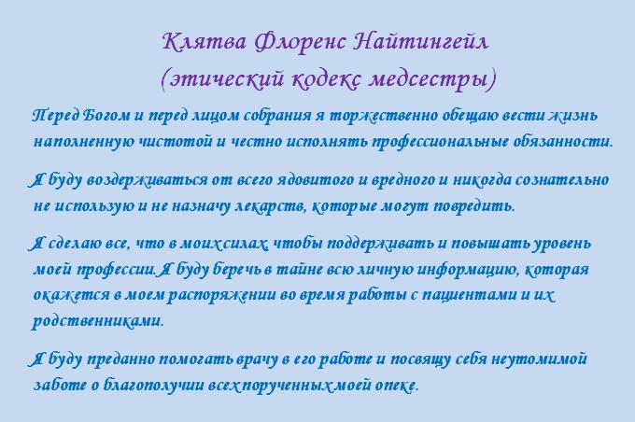
Актуальность проблемы
Своеобразие медицинской этики заключается в том, что в ней, все нормы, принципы и оценки ориентированы на здоровье человека, его улучшение и сохранение. Свое выражение эти нормы первоначально были закреплены в Клятве Гиппократа, которая стала отправной точкой для создания других профессионально-моральных медицинских кодексов. Этический фактор имеет в медицине традиционно большое значение. Более восьмидесяти лет назад по аналогии с врачебной Клятвой Гиппократа была создана сестринская Клятва Флоренс Найтингейл.

Slide 7

Этические нормы и явления
Были сформулированы и получили научное признание основные категории медицинской этики: долг, совесть, честь и достоинство. Естественно, что все этические категории связаны между собой, взаимно дополняют и усиливают друг друга.

Slide 8

Долг - центральная категория медицинской этики, определяющая как должностную, так и нравственную стороны профессиональной деятельности, отношение медицинского работника к исполнению своих служебных обязанностей.

Slide 9

Совесть - этическая категория, выражающая высшую форму способности личности осуществлять нравственный самоконтроль, самостоятельно формулировать для себя нравственные обязанности, требовать от себя их выполнения и производить самооценку совершаемых поступков. Совесть- это внутреннее осознание своего профессионального долга, профессиональной ответственности как личного долга и личной ответственности.

Slide 10

Честь и достоинство - этические категории, определяющие отношение человека, как к самому себе, так и к другому человеку, к обществу в целом. По своему содержанию понятие чести очень близко к понятию «достоинство». Обе эти категории определенным образом регулируют поведение человека и определяют отношение к нему со стороны окружающих, они испытывают на себе влияние других категорий этики, особенно долга и совести, без которых нет личной чести и достоинства.

Slide 11
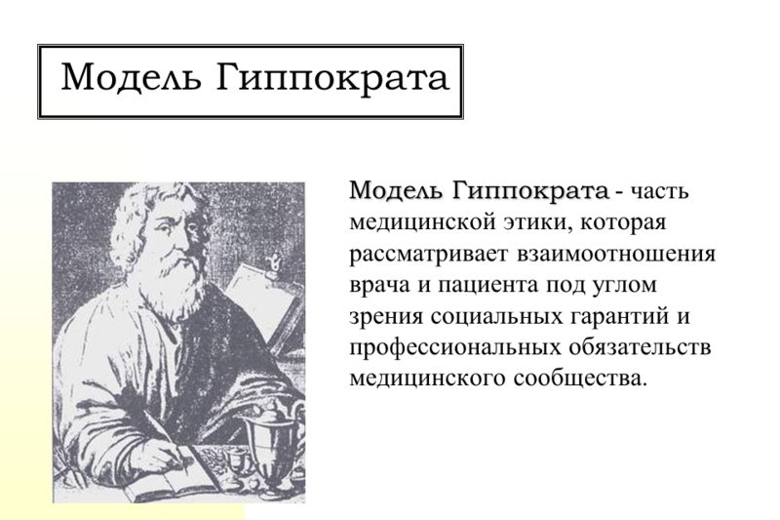

Slide 12


Slide 13

Моральные и профессиональные качества медицинского работника

Slide 14


Slide 15

Сегодня для наших пациентов важно чтобы медицинская помощь, которую мы оказываем, была на самом высоком уровне качества.
Если этого нет, то возникают конфликты.
80% жалоб, с которыми недовольные
пациенты обращаются на нас,
обоснованы и подтверждаются.
Из всех жалоб 75% - это вопросы неэтичного
поведения медработников. Это грубость,
нарушение норм этики, погрешности в уходе,
нарушение прав пациента.
.

Slide 16


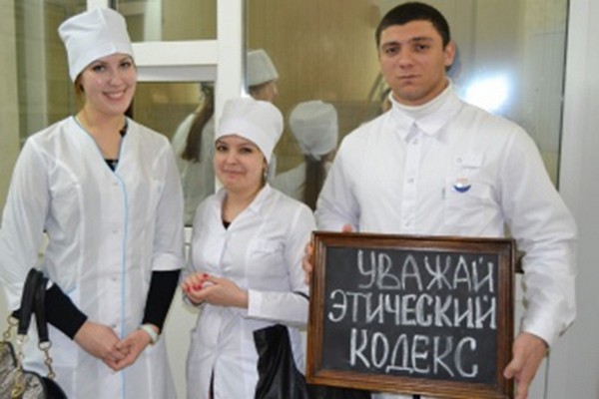


Slide 17


